Slide 1



東京都オープンデータカタログサイト・ビジュアライゼーション
チーム：Perplexity（パープレキシティ）とふたり
略 称：P2
メンバー紹介
【PerplexityPro】 【山本 竜三】
5つの頭脳をもつ、情報収集の達人
パソコンOTAKU
https://github.com/yamamoto-ryuzo/
Notes:
東京都オープンデータカタログサイト・ビジュアライゼーションについて
チーム名 パープレキシティとふたり が提案いたします。

Slide 2


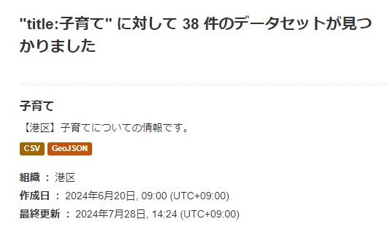
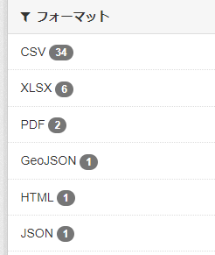
特徴：データカタログの集約に優れている。
「子育て」で検索！
検索結果
Notes:
TOYOOPENDATAにより「子育て」で検索してみたところ、34件のCSVカタログが見つかりました。

Slide 3

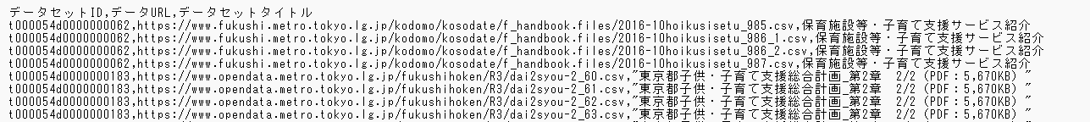
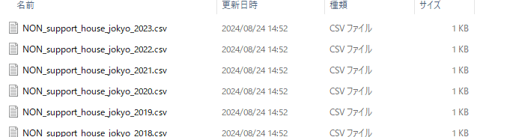
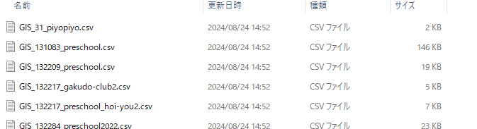
TokyoOD_downloaderで実際にダウンロード！
https://github.com/yamamoto-ryuzo/TokyoOD_downloader
カタログサイトには、442件のCSVデータが登録されていました。
実施にダウンロードできた件数 323/442（73％）
緯度・経度のある情報は 17/442（4％）
ビジュアライゼーション
Notes:
今回別途開発した、TokyoOpenData_downloaderによりダウンどーどしたところ
442件のCSVデータが登録されていましたが、
実際に存在したものは323件
ビジュアライズが簡単そうな、緯度経度のあるデータは17件ございました。
これらをビジュアライゼーションしてみました。

Slide 4


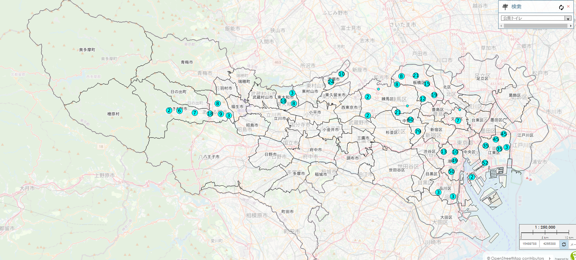
ビジュアライゼーション
500円/月くらいのサーバーなので遅いです。💦
あれ～～寂しい～～～
https://lizmap.yamakun.net/lizmap/index.php/view/map?repository=opendatabridge&project=Tokyo_ODHV
Notes:
実際にビジュアライゼーションを行った結果は
ごらんのとおりです。

Slide 5
感じたこと
実際にデータを保有している各部署が、情報をオープンデータとすることに直接かかわっていないため、結果的に、オープンデータの質・更新頻度が 低下し、悪循環が生じているのではないかはないか？と感じました。
どうすれば？
公務員だった３０年ほど経験から思ったこと
この悪循環を断ち切るために、あらゆる情報を統合できるGIS・ﾃﾞｰﾍﾞｰｽを活用し、データを集約・可視化し、各部署の窓口業務の効率化を行うことにより、職員の負担を軽減し、業務と直結したオープンデータの好循環を生み出すことだと思いました。

Slide 6



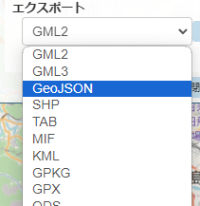

詳しくはファイナスステージで！
OPEN DATA の好循環
ﾃﾞｽｸﾄｯﾌﾟ：LGWANでも動くポータブル版
一番大事なのはここ
エクセル・BIツールとのデータ連携
各部署のDX推進
参照
編集
解析
CSV：「東京都」も位置情報
GEOJSON,SHP等
【データベース】情報とは
いつ とは From＿To の時間情報
どこで とは 位置情報（２D、３D）
だれが とは その他すべての情報
OPEN DATAとして公開
問い合わせ削減
ＷＥＢ
ﾍﾞﾝﾀﾞｰﾛｯｸｲﾝのないデータ配信
ビジュアライゼーション
直接公開
RESTful API
TokyoOD_downloader
信頼性の高い情報発信・職員の負担を軽減
Notes:
そこで、提案をしたいのは、このOPENDATAの好循環ですが。
オープンデータにはオープンソースということで、すべてオープンソースで構成されております。
今回は、そのうちビジュアライゼーションに特化して、右下のLIZMAPについてご提案いたします。

Slide 7
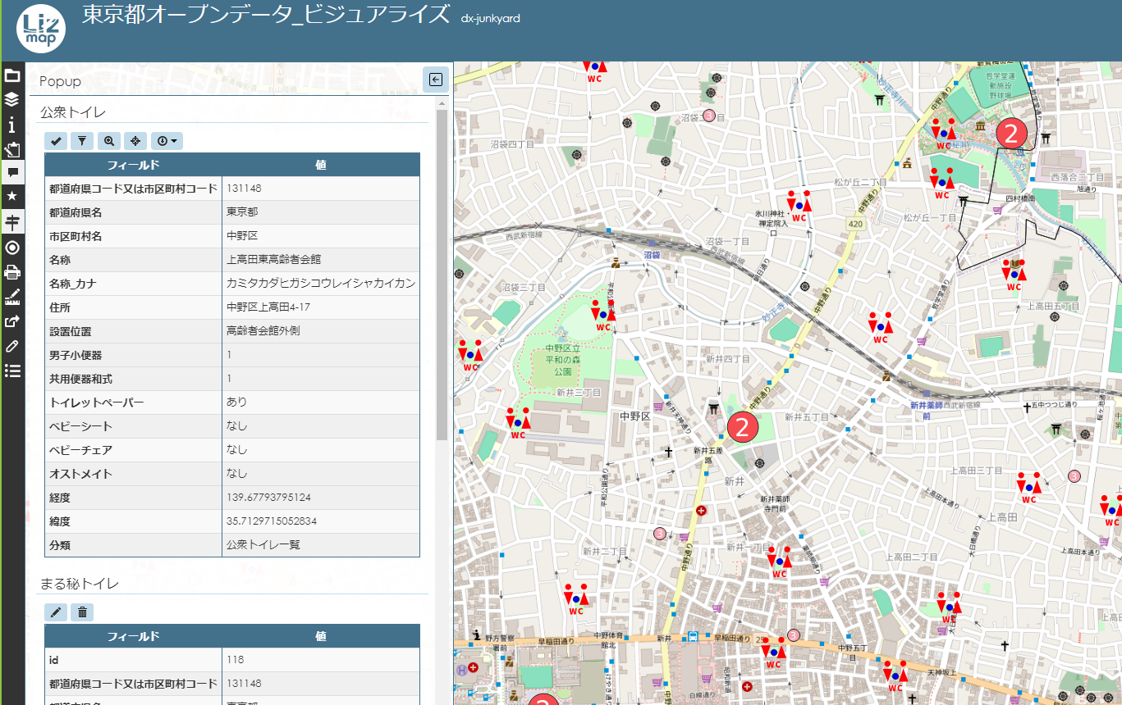
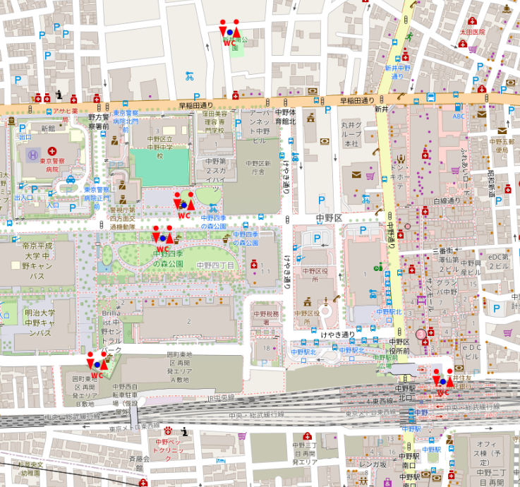
ビジュアライゼーション
ブラウザによる閲覧、iframeによるWEBページへの組み込み
ブラウザ
iframe
自動変換
ＷＥＢ
Geospatial Data Abstraction Library
ベンダーロックインのないデータ配信
Open Geospatial Consortium
新たなイメージのOPEN DATA
Web Map Service等による地図画像配信
既存イメージ
OPEN DATA
として公開
Notes:
ブラウザによる閲覧、iframeによるWEBページへの組み込み
そしてて最も大事なものは ベンダーロックインのないデータ配信
OGC規格によるWeb Map Service等による地図画像配信
GDALによる自動変換機能を備えた、様々な形式へのエキスポート機能
これらをご提案いたします。
詳細は、
QRコードよりご覧ください。
ちょっと遅いので、気長にご覧下さい。

Slide 8

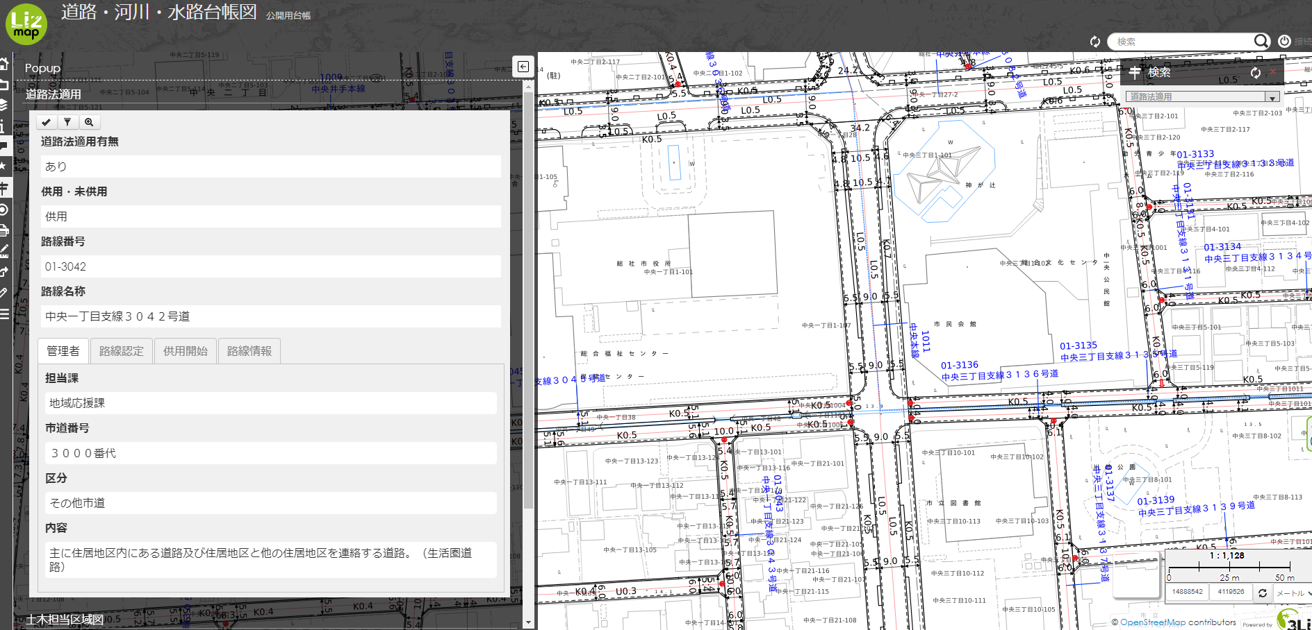
LIZMAPの性能はこちらでご確認ください
https://soja.gis-cdn.net/index.php/view/map/?repository=chiiki&project=road
Notes:
私のサーバー500円/月でぼろいので
こちらで機能は確認

